Slide 1
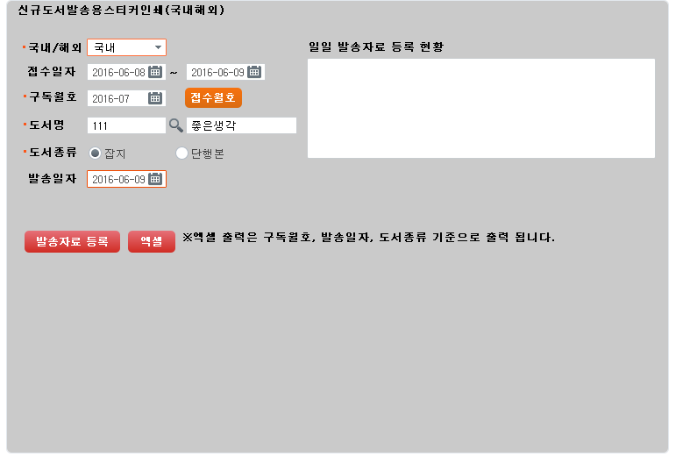
1. 신규도서발송용스티커인쇄(국내해외)
1) 국내/해외 구분으로 발송월호(구독월호) 기준과 도서별 신규 접수건의 발송자료를 등록한다.
EX)
국내+구독월호+도서명(좋은생각)+도서종류+발송일자
국내+구독월호+도서명(큰글씨)+도서종류+발송일자
해외+구독월호+도서명(좋은생각)+도서종류+발송일자
해외+구독월호+도서명(큰글씨)+도서종류+발송일자
2) 발송자료 등록 이 모두 끝났으면 엑셀 출력을 한다.

Slide 2
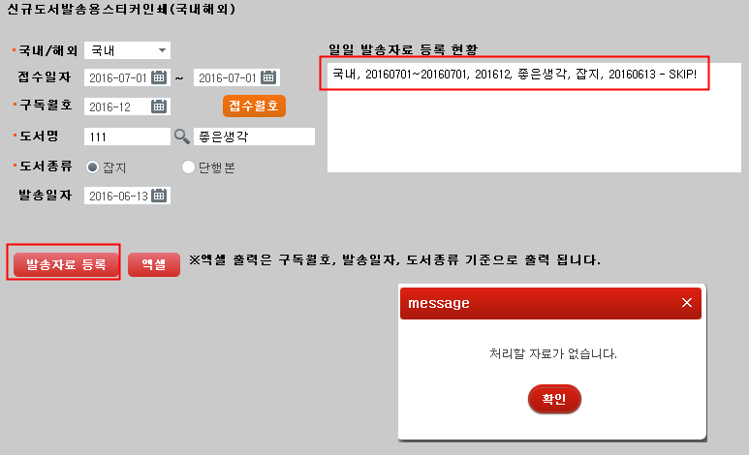
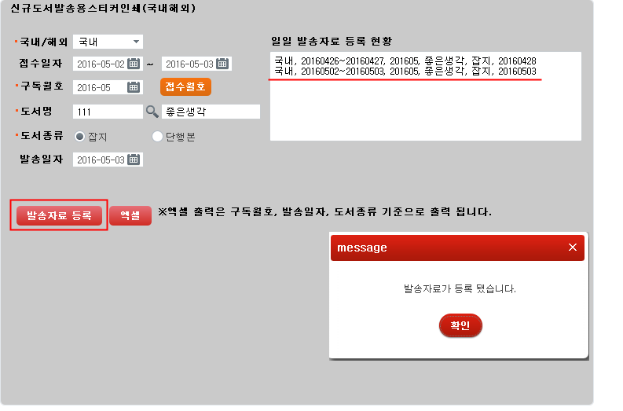
SKIP : 처리할 자료가 없음
ERROR : 자료 등록 실패
OK : 자료 등록 성공
엑셀 출력은 OK(등록 성공) 로 표시 된 것만 하면 된다.
발송자료 등록 버튼 클릭 시 현황 리스트
발송자료 등록 건이 없을 때 알림 창
발송자료 등록이 됐을 때 알림 창

Slide 3
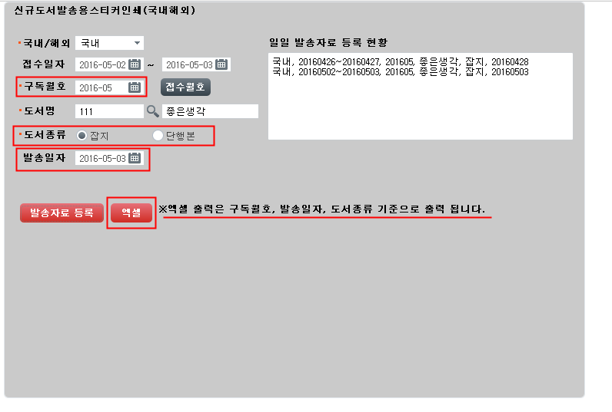
3) 엑셀 출력은 구독월호+발송일자+도서종류 기준으로 출력 된다.
엑셀 자료에는 국내/해외, 좋은생각/큰글씨 모두 포함된 자료로 출력 된다.
엑셀 출력 예시)
옆에 발송자료 등록 현황으로 보면
1. 201605+20160428+잡지 2. 201605+20160503+잡지
발송일자가 달라 엑셀 출력을 2번 해야 한다.

Slide 4
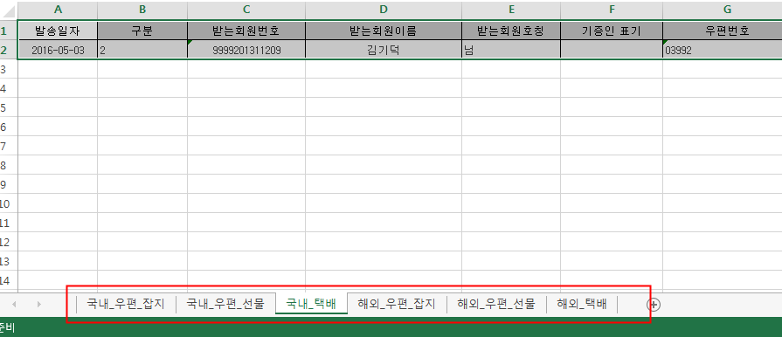
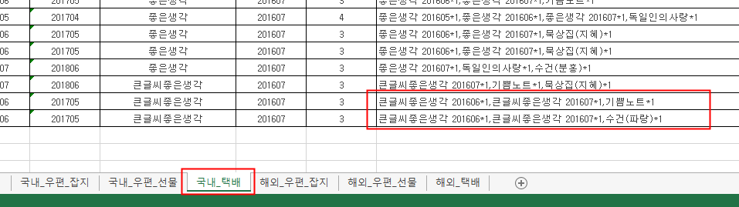
4) 신규도서발송용스티커인쇄 엑셀 출력 양식
엑셀 파일에 국내/해외 - 우편(잡지/선물), 택배 구분으로 엑셀 시트가 만들어 진다.
일일발송 엑셀출력 자료에서는 좋은생각+큰글씨+선물 발송 수량을 다시 계산해서 우편/택배 구분을 다시 만들고 나서 출력된다.

Slide 5
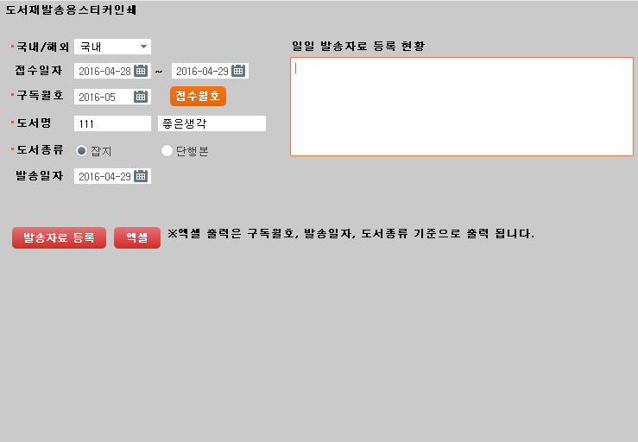
2. 도서재발송용스티커인쇄
1) 국내/해외 구분으로 발송월호(구독월호) 기준과 도서별 재발송 접수건의 발송자료를 등록한다.
EX)
국내+구독월호+도서명(좋은생각)+도서종류+발송일자
국내+구독월호+도서명(큰글씨)+도서종류+발송일자
해외+구독월호+도서명(좋은생각)+도서종류+발송일자
해외+구독월호+도서명(큰글씨)+도서종류+발송일자
2) 발송자료 등록 이 모두 끝났으면 엑셀 출력을 한다.

Slide 6
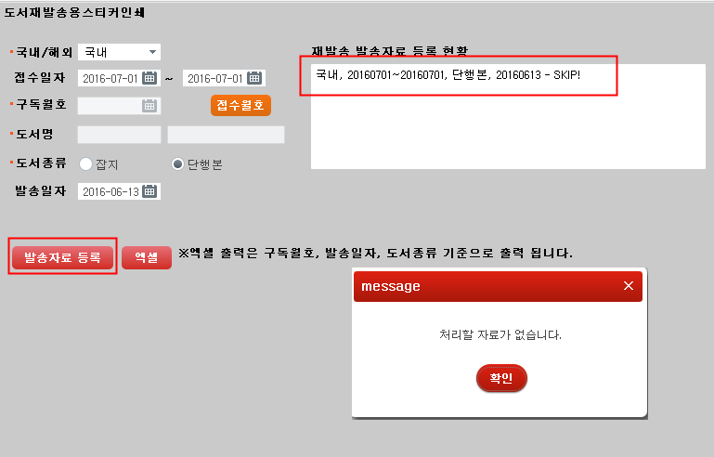
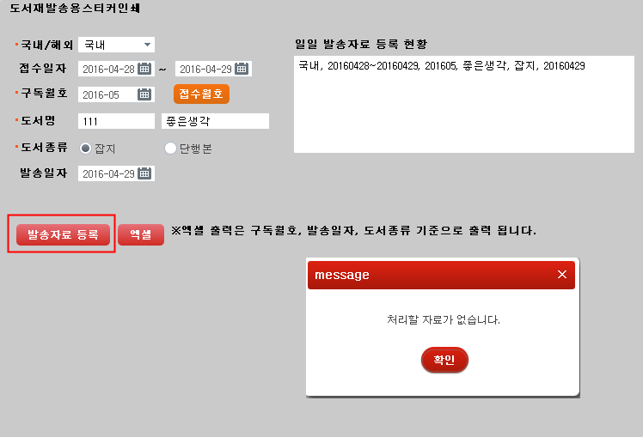
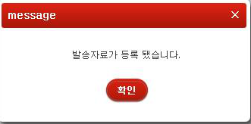
SKIP : 처리할 자료가 없음
ERROR : 자료 등록 실패
OK : 자료 등록 성공
엑셀 출력은 OK(등록 성공) 로 표시 된 것만 하면 된다.
발송자료 등록 건이 없을 때 알림 창
발송자료 등록이 됐을 때 알림 창

Slide 7
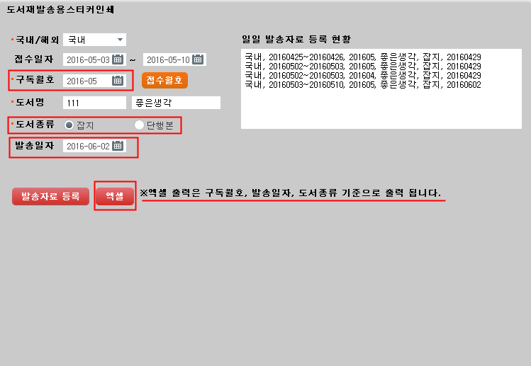
3) 엑셀 출력은 구독월호+발송일자+도서종류 기준으로 출력 된다.
엑셀 자료에는 국내/해외, 좋은생각/큰글씨 모두 포함된 자료로 출력 된다.
엑셀 출력 예시)
옆에 발송자료 등록 현황으로 보면
1. 201605+20160429+잡지 2. 201604+20160429+잡지
3. 201605+20160602+잡지
발송일자와 구독월호가 달라 엑셀 출력을
3번 해야 한다.

Slide 8
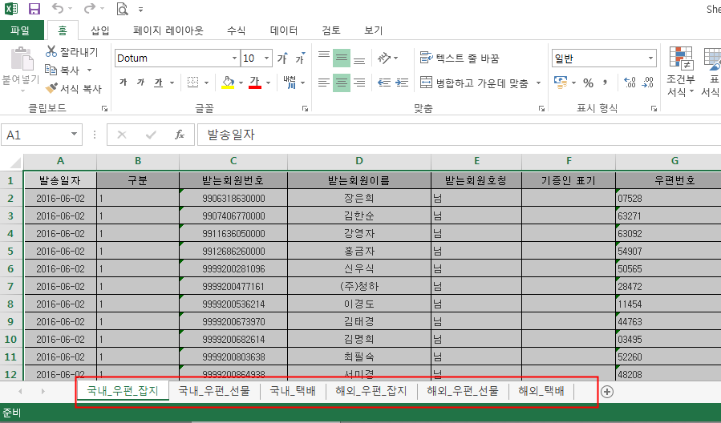
4) 도서재발송용스티커인쇄 엑셀 출력 양식
엑셀 파일에 국내/해외 - 우편(잡지/선물), 택배 구분으로 엑셀 시트가 만들어 진다.

Slide 9
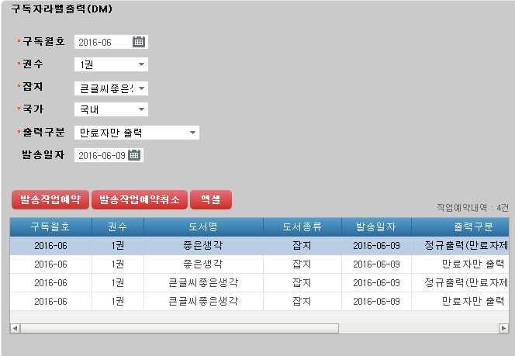
3. 구독자라벨출력(DB) - 정규발송
-. 정규발송은 발송자료 엑셀 출력 전날 발송작업예약을 걸어야 한다.
-. 발송작업예약을 걸면 다음날 새벽 2시40분에 정규발송작업을 한다.
-. 정규발송은 정기구독(1권), 다량(2권이상), 해외발송 구분으로 발송작업을
나눠서 작업(다른 발송일자로 작업) 한다.

Slide 10
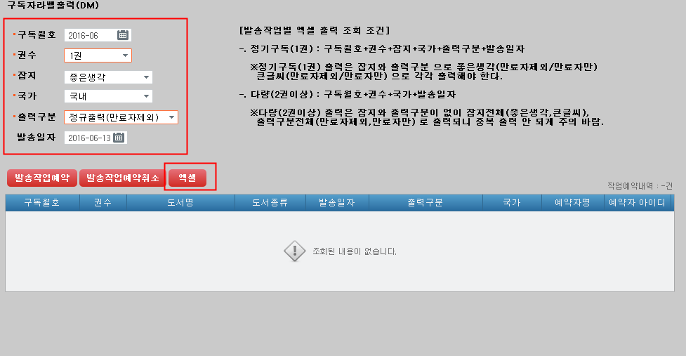
1) 발송작업 구분으로 엑셀 출력
1-1) 발송작업별 엑셀 출력 조회 조건
-. 정기구독(1권)
구독월호+권수+국가+발송일자+잡지+출력구분
※정기구독(1권) 출력은 잡지와 출력구분 으로 좋은생각(만료자제외/만료자만)
큰글씨(만료자제외/만료자만) 으로 각각 출력해야 한다.
-. 다량(2권이상)
구독월호+권수+국가+발송일자
※다량(2권이상) 출력은 잡지와 출력구분이 없이 잡지전체(좋은생각,큰글씨),
출력구분전체(만료자제외,만료자만) 로 출력되니 중복 출력 안 되게 주의 바람.

Slide 11
1-3) 엑셀 출력 예시
i. 정기구독(1권)+국내 일때 전날 발송작업예약 된 내용과 동일한 조건으로 엑셀 출력
a) 구독월호+1권+좋은생각+국내+만료자만+발송일자
b) 구독월호+1권+큰글씨+국내+만료자만+발송일자
c) 구독월호+1권+좋은생각+국내+만료자제외+발송일자
d) 구독월호+1권+큰글씨+국내+만료자제외+발송일자
ii. 정기구독(1권)+해외 일때 전날 발송작업예약 된 내용과 동일한 조건으로 엑셀 출력
a) 구독월호+1권+좋은생각+해외+만료자만+발송일자
b) 구독월호+1권+큰글씨+해외+만료자만+발송일자
c) 구독월호+1권+좋은생각+해외+만료자제외+발송일자
d) 구독월호+1권+큰글씨+해외+만료자제외+발송일자
iii. 다량(2권이상)+국내 일때 전날 발송작업예약 된 내용에서 구독월호+권수+국가+발송일자 조건으로만 엑셀 출력
a) 구독월호+2권+국내+발송일자
b) 구독월호+2권+해외+발송일자
-. 권수 1권 : 정기구독(1권) 일 때 잡지(좋은생각,큰글씨)별 , 국가(국내,해외)별 로 각각 출력 해야 한다.
-. 권수 2권이상 : 다량(2권이상) 일 때 국가(국내,해외)별 로 각각 출력 해야 한다.

Slide 12
1-2) 발송작업별 엑셀 시트 구성
-. 정기구독(1권), 정규출력(만료자제외)
국내 : 정규_우편5 / 정규_우편6 시트 2개
해외 : 정규 시트 1개
-. 정기구독(1권), 만료자만 출력
국내 : 연속성있음_우편5 / 연속성없음_우편5
연속성있음_우편6 / 연속성없음_우편6 시트 4개
해외 : 연속성있음 / 연속성없음 시트 2개
-. 다량(2권이상)
우편 / 택배 / 정규 시트 3개

Slide 13
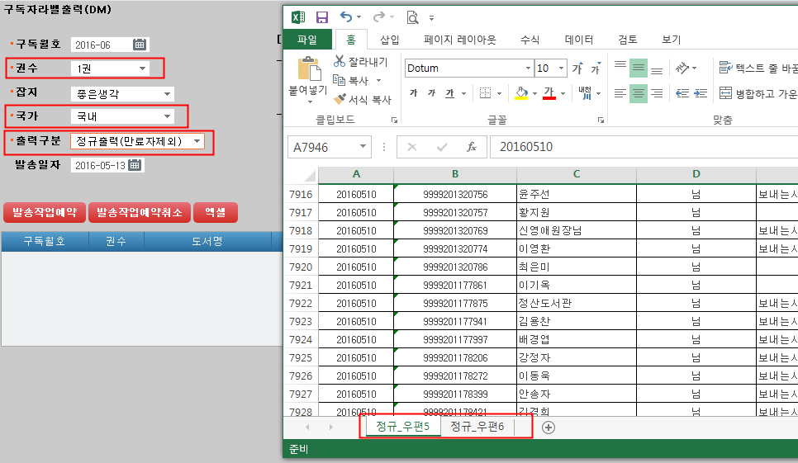
2-1) 정규발송 엑셀 출력 : 1권+국내+정규출력(만료자제외) 일 때 엑셀 자료
우편번호 5자리, 6자리 자료를 시트로 나눠서 출력된다.

Slide 14
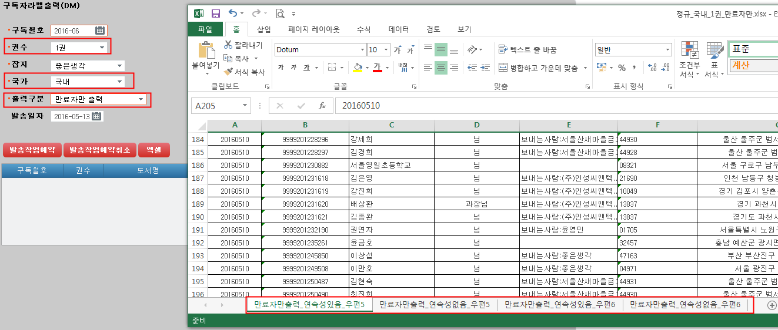
2-2) 정규발송 엑셀 출력 : 1권+국내+만료자만 출력 일 때 엑셀 자료
우편번호 5자리, 6자리 자료를 시트로 나눠서 출력된다.

Slide 15
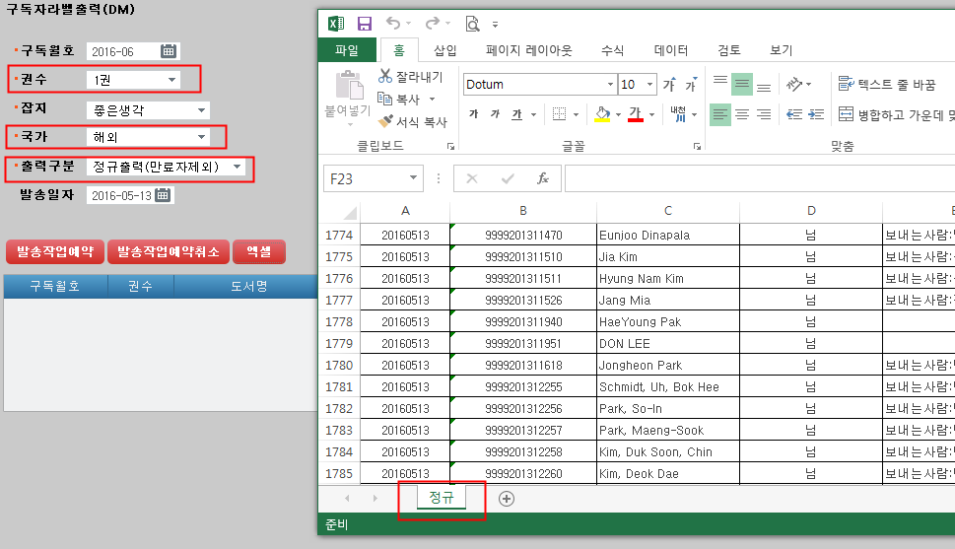
2-3) 정규발송 엑셀 출력 : 1권+해외+정규출력(만료자제외) 출력 일 때 엑셀 자료
정규 시트 1개 로 출력된다.

Slide 16
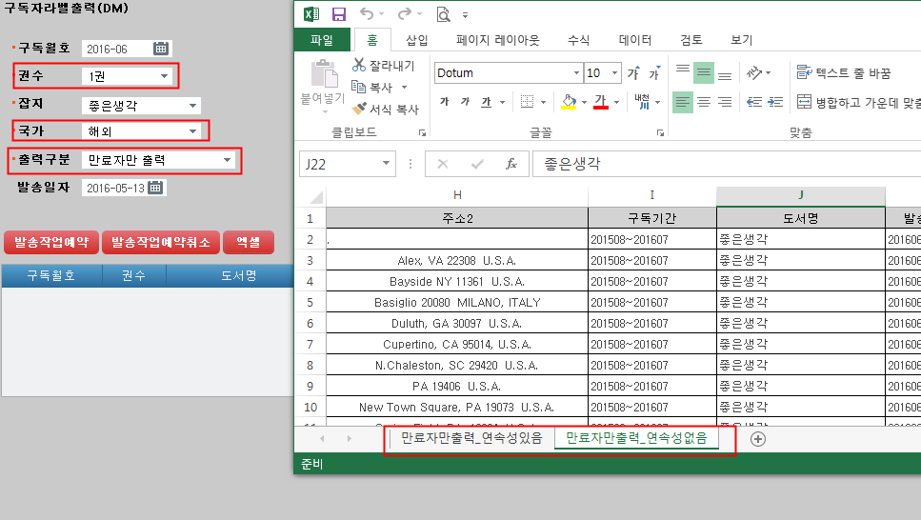
2-4) 정규발송 엑셀 출력 : 1권+해외+만료자만 출력 일 때 엑셀 자료
연속성있음 / 연속성없음 시트 2개 로 출력된다.

Slide 17
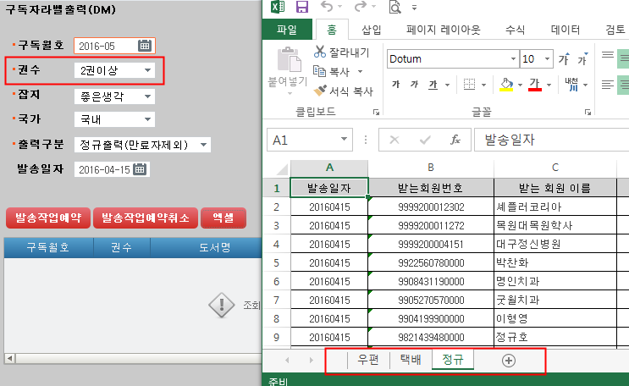
2-5) 정규발송 엑셀 출력 : 2권이상 일 때 엑셀 자료
-. 다량(2권이상)의 국내 자료는 발송 수량에 따라 우편,택배 자료로 각각 나눠지고 우편/택배/정규 시트로 나눠진다.
-. 다량(2권이상)의 해외 자료는 모두 우편으로 들어가고 우편/택배/정규 시트로 나눠진다.

Slide 18
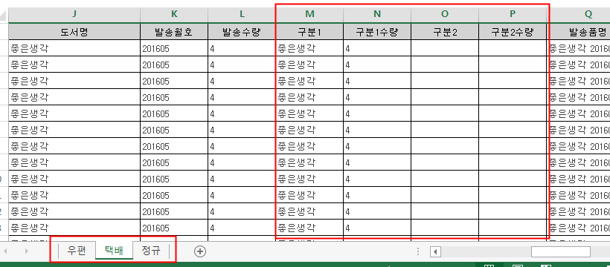
2-6) 정규발송 엑셀 컬럼중에 구분1, 구분1수량, 구분2, 구분2수량 컬럼 다량(2권이상) 국내 에서만
필요한 컬럼이니 정기구독(1권),해외출력 자료 에서는 삭제해서 사용해도 된다.

